Slide 1
第8章 实践项目——分享动漫
张霞，深圳职业技术学院

Slide 2
8.1
项目介绍
8.2
项目制作
8.3
项目可拓展的地方
章目录

Slide 3
8.1.1
主要技术
8.1.2
运行截屏
8.1 项目介绍
8.1.3
项目的图片资源
8.1.4
项目的JSON资源
8.1.5
项目的文件清单
8.1.6
工程准备

Slide 4

8.1 项目介绍
本次设计的App主题为分享动漫ACG。动漫爱好者都喜欢收集一些作品，这里正好使用收集的文字和图片作为素材做一款App。
项目中采用普遍流行的侧滑菜单(Menu)和卡片视图( Card View)，自定义了部分图标，实现了主要界面之间的跳转、从网络获取JSON数据，并使用 Intent 在 Activity之间传递数据。

Slide 5
8.1.1 主要技术
项目使用了cardview卡片式布局、NavigationView导航视图（调用相应的Menu）、RecyclerView循环调用数据、CollapsingToolbar效果等技术，在当下的app中非常流行。

Slide 6
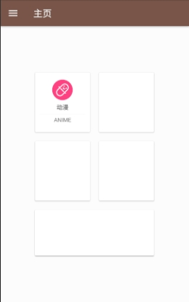
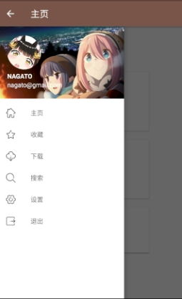
8.1.1 主要技术
Card View适用于实现卡片式布局效果，由 appcompat-v7库提供，实际上 Card View也是一个 Framelayout，只是额外提供了圆角和阴影效果，看上去有立体的感觉。一般Card View都用在 List View的item布局中。
导航视图( Navigation View)，它通常与抽屉布局( Drawerlayout )结合使用，实现良好的侧滑体验，侧滑一般都是左侧侧滑。 Navigation View有两个属性，分别headerlayout和menu， headerlayout用于显示头部的布局，menu用于建立菜单。
CardView布局
NavigationView调用相应的menu

Slide 7
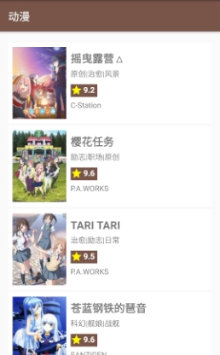
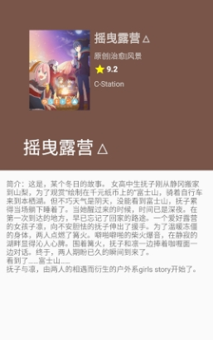
8.1.1 主要技术
(3) Recycler View 循环调用数据，适用于大量数据展示，与经典的Listview相比， 更加强大和灵活。
(4) Collapsing Toolbar 折叠效果，可以使图片和文字滚动，可以设置颜色和背景，也可以设置 title 部分不滚动。
RecyclerView
循环调用数据
Collapsing
Toololbar效果

Slide 8
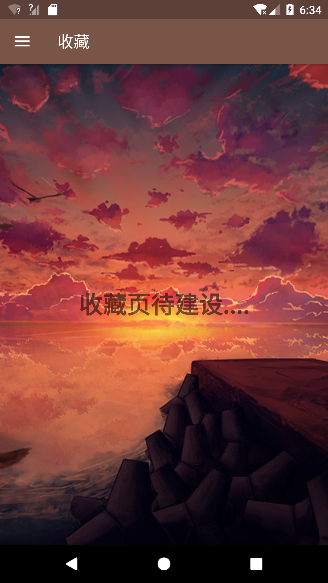
8.1.2 运行截屏
主页
侧滑界面
尚待建设

Slide 9
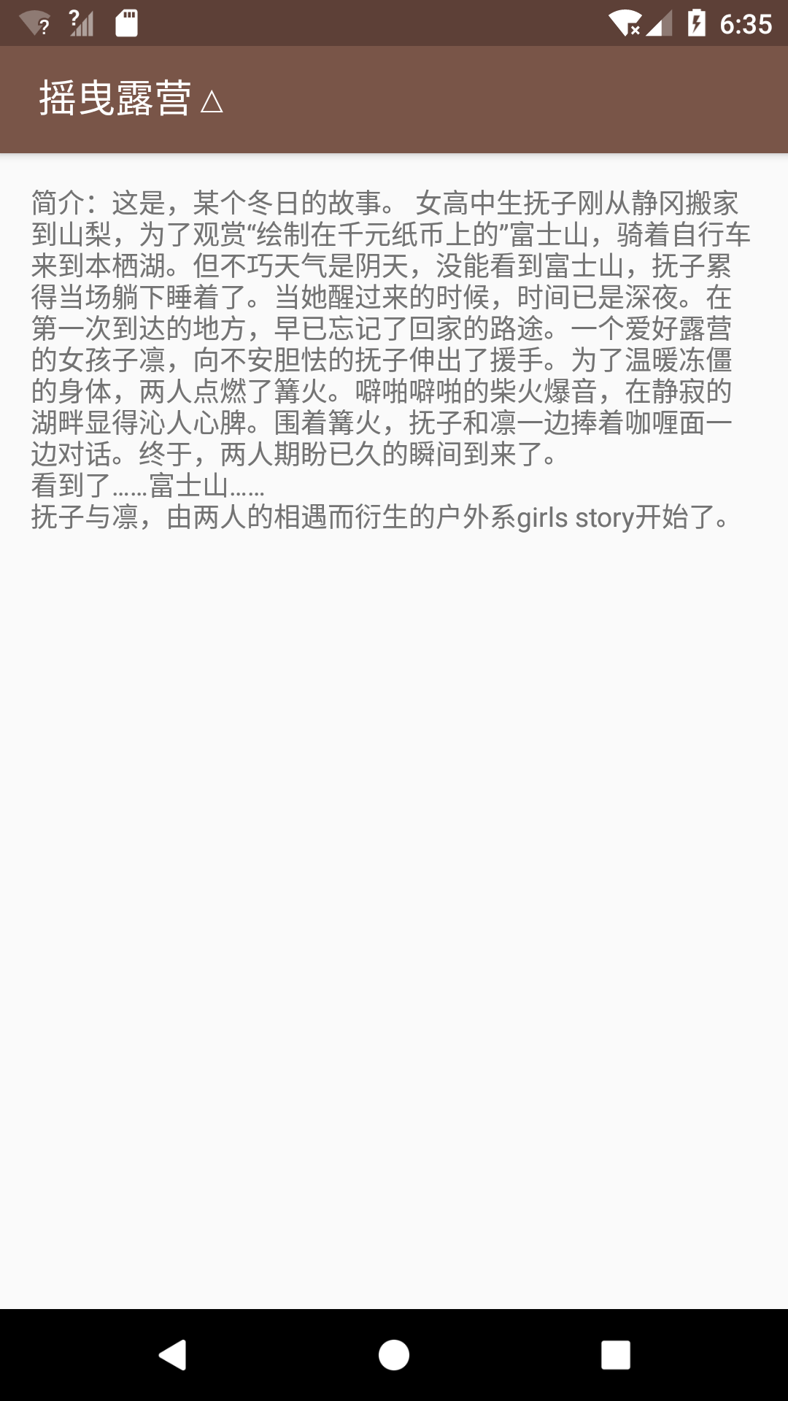
8.1.2 运行截屏
作品列表
作品内容
作品内容

Slide 10
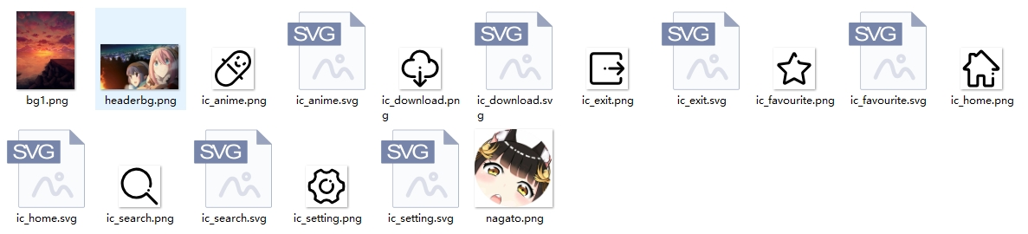
8.1.3 项目的图片资源
图标、界面的背景图片
下图为导入drawable的素材文件，实际导入的是后缀名为.svg的图标文件，以及bg1.png、header.png、nagato.png。
svg文件的导入方法为鼠标右键单击res文件夹下的drawable文件夹，new->Vector Asset->Local file命令，再选择相应的路径将svg文件导入。
通过JSON调用的图片文件，打开JSON文件查看其中的img属性，即可见到图片网络地址。
本地导入的图片资源

Slide 11
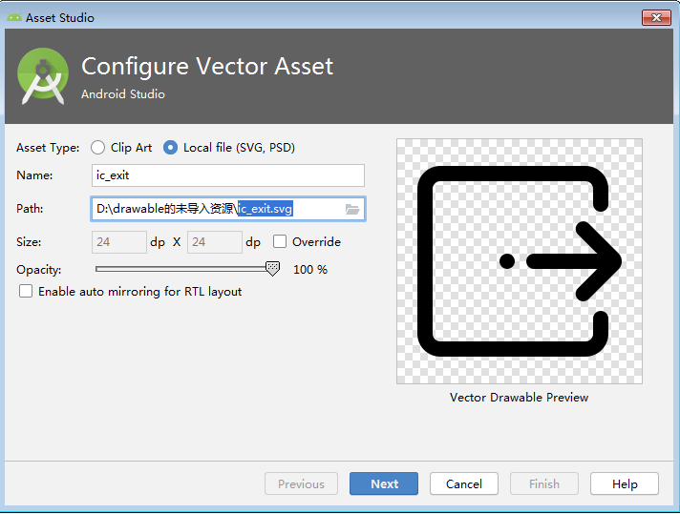
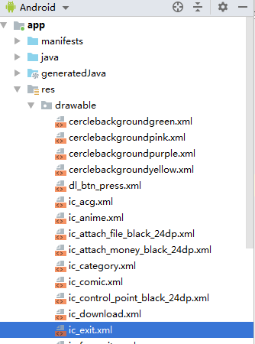
SVG文件的导入方法
SVG 意为可缩放矢量图形（Scalable Vector Graphics），它使用 XML 格式定义图像。
鼠标右键单击res文件夹下的drawable文件夹，new->Vector Asset->Local file命令（如下左图），再选择相应的路径将svg文件导入，就会出现对应的xml文件（如下右图）。

Slide 12



8.1.4 项目的JSON资源
+
-
÷
项目的JSON资源只有一个JSON文件，可以复制该JSON文件到本地自己搭建的WEB服务器做测试
×

Slide 13
8.1.4 项目的JSON资源
教材网址，数据存放在github.com网站
https://raw.githubusercontent.com/Lindaszpt/education/master/azure_anime.json
新增网址，数据存放在coding.net网站（国内）
https://szpt-soft.coding.net/p/education/d/education/git/raw/master/azure_anime.json
-
×
÷

Slide 14
8.1.5 项目的文件清单
工程名称是AzureCG
项目共有8个java文件，其中有3个是Activity文件。
项目共有12个xml文件，其中8个是布局文件，1个Menu文件，3个是Values文件。
Value目录专门用于存放项目使用到的各类数据目录，不同类型的数据存放在不同的文件中。
1
Strings.xml：定义字符串和数值
2
Colors.xml：定义颜色和颜色字串数值
3
Styles.xml：定义样式

Slide 15
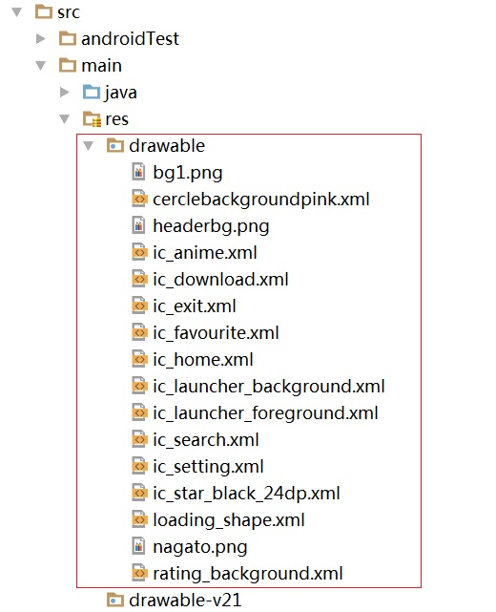
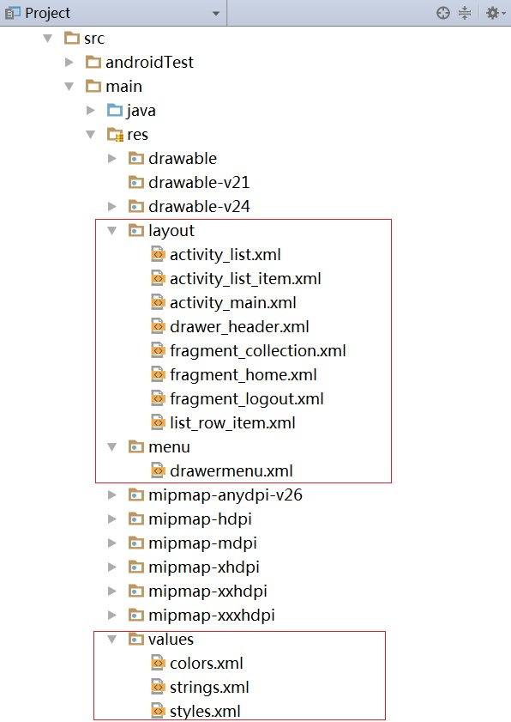
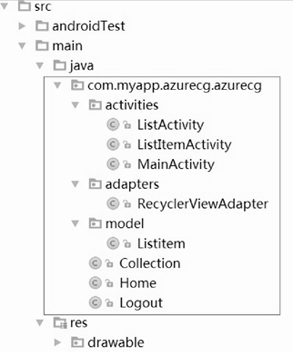
8.1.5 项目的文件清单
项目的java文件
项目的drawable文件夹
项目的XML文件

Slide 16
8.1.6 工程准备
工程项目名称是 Azurecg。教材提供的main压缩包已经把素材、一些简单的布局文件和Java文件放里面了，读者请先创建工程项目 Azurecg，包名是 com.myapp.azurecg.azurecg，然后复制main文件夹到工程，即可开始后面的工作。
关于main文件夹的简要说明:
1
相应的素材资源已提供在 drawable目录下
将 values下的 strings. xml件进行如下修改，方便后面的 Activity调用：
2
<resources> <string name="app_name">AzureCG</string> <string name="open">Open</string> <string name="close">Close</string> <string name="hello_blank_fragment">Hello blank fragment</string> </resources>
注意：main压缩包里的 colors. xml和style.xml与工程自动创建的文件相比，有添加。

Slide 17
8.1.6 工程准备
3
若工程缺少相应的包，需检查一下的 Gredle Script下 build. gredle(Project: Azurecg)以及 build.grade( Module： app)是否存在。项目运行时应保持联网状态。
在注册文件 AndroidManifest.xml 中添加联网许可授权。 <uses-permission android:name="android.permission.INTERNET" />
4

Slide 18
8.1
项目介绍
8.2
项目制作
8.3
项目可拓展的地方
章目录

Slide 19
8.2.1
完善主页布局文件
8.2.2
点击侧滑栏菜单的跳转
8.2.3
设计作品列表布局文件
8.2 项目制作
8.2.4
完善主页控制文件
8.2.5
ReyclerViewAdapter适配器
8.2.6
作品列表控制文件
8.2.7
作品内容控制文件
8.2.8
完善配置文件

Slide 20
8.2.1 完善主页布局文件
主页布局文件activity_main.xml包含卡片视图设计和菜单选项设计，需要分三步完成。
步骤一
设计主页的第一个CardView（卡片视图）框架，其ID为@+id/anime_card，效果如图8-15所示。在activity_main.xml中查找注释“<!--动漫卡片视图-->”，然后在CardView标签下加入的如下布局代码：
<LinearLayout
android:layout_width="match_parent"
android:layout_height="match_parent"
android:gravity="center"
android:orientation="vertical">
<ImageView
android:layout_width="45dp"
android:layout_height="45dp"
android:background="@drawable/cerclebackgroundpink"
android:padding="7dp"
android:src="@drawable/ic_anime"/>
<TextView
android:layout_width="wrap_content"
android:layout_height="wrap_content"
android:layout_marginTop="7dp"
android:text="动漫"
android:textSize="13dp"
android:textStyle="bold" />
<View
android:layout_width="100dp"
android:layout_height="1px"
android:layout_marginTop="7dp"
android:background="@color/lightgray" />
<TextView
android:layout_width="wrap_content"
android:layout_height="wrap_content"
android:gravity="center"
android:padding="3dp"
android:text="ANIME"
android:textColor="@color/darkgray"
android:textSize="12dp" />
</LinearLayout>

Slide 21
8.2.1 完善主页布局文件
步骤二
创建菜单选项，设计 drawermenu.xml文件。
先在res文件夹下创建menu文件夹，鼠标右键单击menu文件夹，选择new->menu resourse file命令创建该XML文件。该文件类型为menu，存储为 res/layout/menu/drawermenu.xml。
步骤三
设计侧滑栏菜单NavigationView。
需要注意的是，NavigationView必须设计在<drawlayout>标签内部的最后位置。
在activity_main.xml中查找注释“<!--在这个位置加入NavigationView，很重要!-->”，然后在标签</android.support.v4.widget.DrawerLayout>前嵌套如右代码：
< android.support.design.widget.NavigationView android:id="@+id/nv" android:layout_width="wrap_content" android:layout_height="match_parent" android:layout_gravity="start" android:background="@color/white" app:headerLayout="@layout/drawer_header" app:itemIconTint="@color/darkgray" app:itemTextColor="@color/darkgray" app:itemBackground="?android:attr/selectableItemBackground" app:menu="@menu/drawermenu"> < /android.support.design.widget.NavigationView>

Slide 22
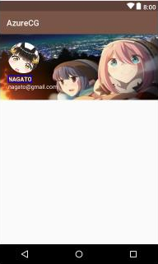
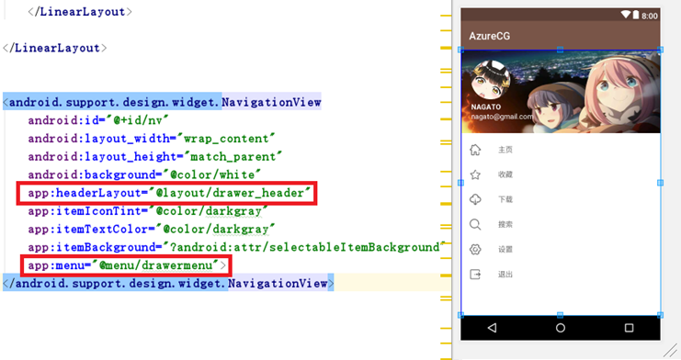
8.2.1 完善主页布局文件
上述代码中需要的菜单选项设计（drawermenu.xml）在上一步已经完成。
上述代码中需要的头部设计（drawer_header.xml）已经在本项目提供的main压缩包中，可以直接调用。
头部设计drawer_header.xml的效果如下图。
activity_main.xml布局融合了头部设计（drawer_header. xml）和菜单选项设计（drawermenu.xml）。
drawer_header.xml的设计效果
activity_main.xml布局效果

Slide 23
8.2.2 点击侧滑栏菜单的跳转
单击侧滑栏菜单后，跳转到几个不同的Fragment界面。
Fragment（碎片）为适配大屏幕的Android设备而设立。可以把Fragment当成界面的组成部分，一个Activity的界面可以由多个不同的Fragment组成。Fragment拥有自己的生命周期，可以接收、处理用户的事件，减少程序员在Activity里编写事件处理的工作。更为重要的是，可以动态地添加、替换和移除某个Fragment。
项目暂时创建3个Fragment文件，用来测试单击侧滑栏菜单后的跳转，3个文件分别是fragment_collection.xml、fragment_home.xml、fragment_logout.xml。

Slide 24
8.2.2 点击侧滑栏菜单的跳转
1
创建 Fragment类
在资源目录 res 的 layout 文件夹中创建 Fragment 类，且类型为 Fragment(Blank)。
鼠标右键单击 layout文件夹，选择new-> Fragment->Fragment(Blank)命令分别命名为 Collection、Home、 Logout，名字的首字母要大写，系统会自动生成相应的Java文件。
fragment_home.xml 及 fragment_logout.xml 不用做任何修改。
2
修改系统为 Fragment自动生成的Java文件
在创建 Fragment I文件时，系统自动生成的Java文件 (Home、 Collection 、 Logout)中进行如下操作(很重要)，必须删除这3个java文件中 onAttach() 方法的部分代码。该删除的代码如下：
if (context instanceof OnFragmentInteractionListener) { mListener = (OnFragmentInteractionListener) context; } else { throw new RuntimeException(context.toString() + " must implement OnFragmentInteractionListener"); }

Slide 25
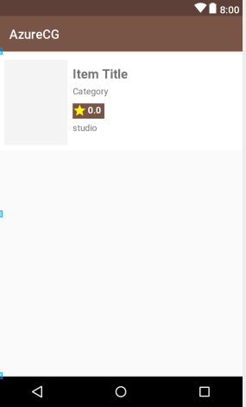
8.2.3 设计作品列表布局文件
在“主页”界面点击“动漫”，跳转到作品列表，作品列表布局文件是activity_list.xml。
作品列表界面里有相应的动漫作品清单，单击作品后，可以跳转到相应的作品介绍界面。
设计列表布局前，需要先设计列表的行布局list_row_item.xml文件，虽然列表文件没有直接引用list_row_item.xml文件，但程序会调用行布局文件。列表布局文件和列表行布局文件均放在layout文件夹。
列表行布局效果

Slide 26
8.2.4 完善主页控制文件
设计完布局后，完善控制程序，首先对actvities包的MainActivity文件进行补充。
1
左侧功能栏的跳转
单击左侧菜单时，程序将原本的主页设置为隐藏（其ID为layout_home），显示帧布局（其ID为flcontent），再通过MainActivity文件控制帧布局的信息。当再次单击主页时，程序组再恢复主页设置为显示（其ID为layout_home）。
2
主页卡片视图（CardView）的跳转
程序的重点是调用Intent，将打包好的数据传递给ListActivity。

Slide 27
8.2.5 ReyclerViewAdapter适配器
RecyclerView可以替代ListView和GridView显示列表数据和网格数据，这时会需要RecyclerView. Adapter适配器，它的调用会被放到后面介绍的ListActivity程序中。
创建一个RecyclerViewAdapter类，用于将打包好的数据进行统一处理。对每一个输入数组项都进行相应的处理，给每个对应的项都设置相应的监听事件，并将数据用Intent打包后传送给特定的Activity。

Slide 28
8.2.6 作品列表控制文件
下面对actvities包的作品列表控制文件ListActivity.Java进行代码补充。该控制文件调用的布局activity_list_item.xml设计效果如图8-20所示，加入数据后的运行效果如图 8-8所示。
1
接收JSON数据
根据MainActivity传过来的数据进行相应的操作，例如，在MainActivity中已经给Intent对象赋值putExtra("Itemtitle","动漫")，那么这里的任务就是将“动漫”标签对应的网址取出来，要显示的作品信息来自网络JSON文件。
2
JSON数据解析
对从网络获取的JSON数据进行处理，将JSON数据添加到数组，并将数据显示到ListActivity，需要调用 model 包的 ListItem 类。

Slide 29
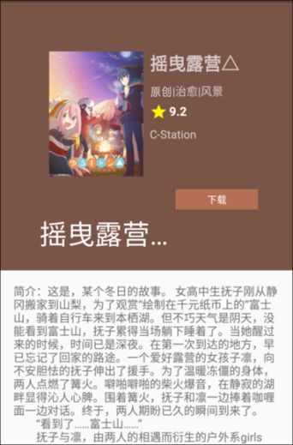
8.2.7 作品内容控制文件
对 activities 包的程序ListItemActivity.java进行补充。
该程序可对上一个程序RecyclerViewAdapter中单击列表后传过来的数据进行处理。
打开布局文件activity_list_item.xml显示具体信息，该布局设计效果如图8-9所示。
在ListItemActivity.java中添加代码。
作品内容

Slide 30
8.2.7 完善配置文件
配置文件manifest的完整代码如下：
<?xml version="1.0" encoding="utf-8"?>
<manifest xmlns:android="http://schemas.android.com/apk/res/android"
package="com.myapp.azurecg.azurecg">
<!--在这里加入联网代码-->
<uses-permission android:name="android.permission.INTERNET" />
<application
android:allowBackup="true"
android:icon="@mipmap/ic_launcher"
android:label="@string/app_name"
android:roundIcon="@mipmap/ic_launcher_round"
android:supportsRtl="true"
android:theme="@style/AppTheme">
<activity android:name=".activities.MainActivity">
<intent-filter>
<action android:name="android.intent.action.MAIN" />
<category android:name="android.intent.category.LAUNCHER" />
</intent-filter>
</activity>
<activity android:name=".activities.ListActivity" />
<activity android:name=".activities.ListItemActivity"></activity>
</application>
</manifest>

Slide 31
8.1
项目介绍
8.2
项目制作
8.3
项目可拓展的地方
章目录

Slide 32
8.3 项目可拓展的地方
主页可以再添加4个栏目。
实现侧滑菜单的一些功能。
添加图片下载、视频播放等功能。

Slide 33
如果读者使用的版本比教材案例的版本android 3.0更高

Slide 34
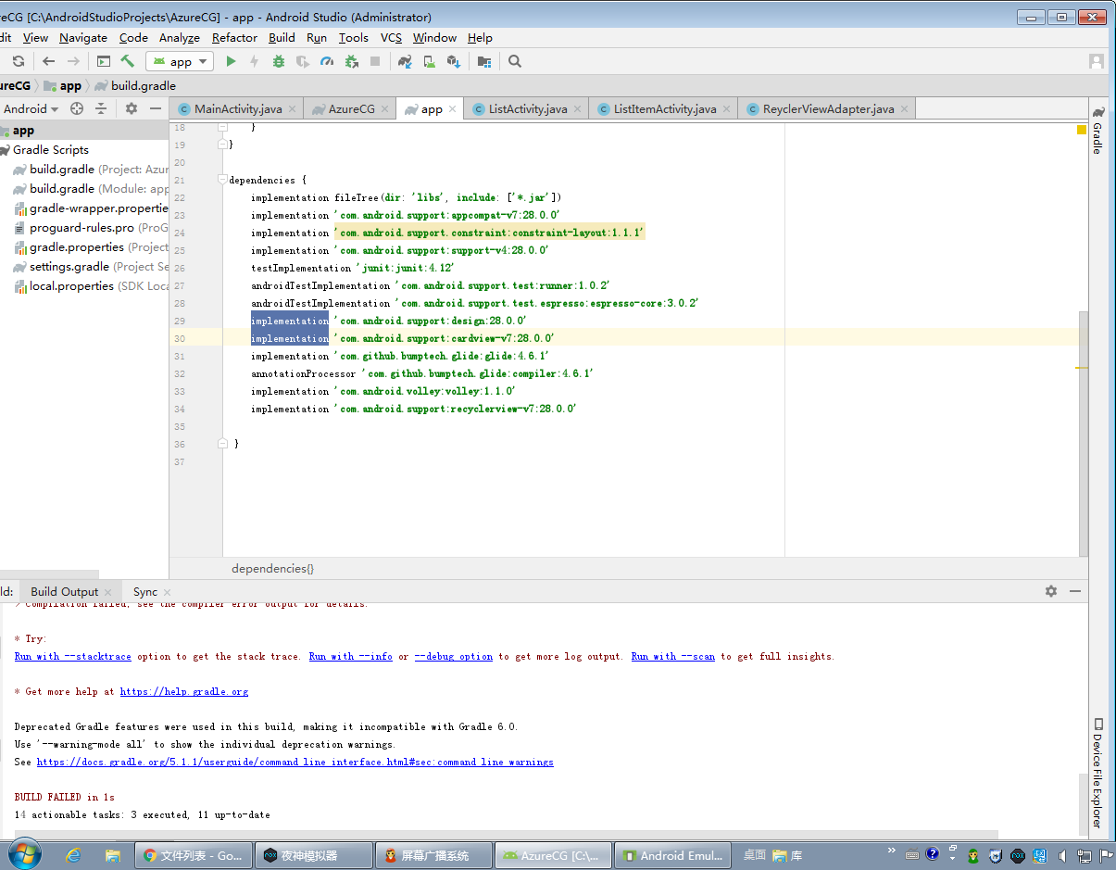
如果读者使用的版本比教材案例的版本android 3.0更高
android studio 更新到3.1版本之后一直有警告，谷歌翻译了一下：配置'compile'已经过时，并已被'implementation'取代.
教材P175页倒数第6行和倒数第4行， ‘compile‘ →需修改为 'implementation'
来源 https://blog.csdn.net/qq_29971465/article/details/82767095

Slide 35
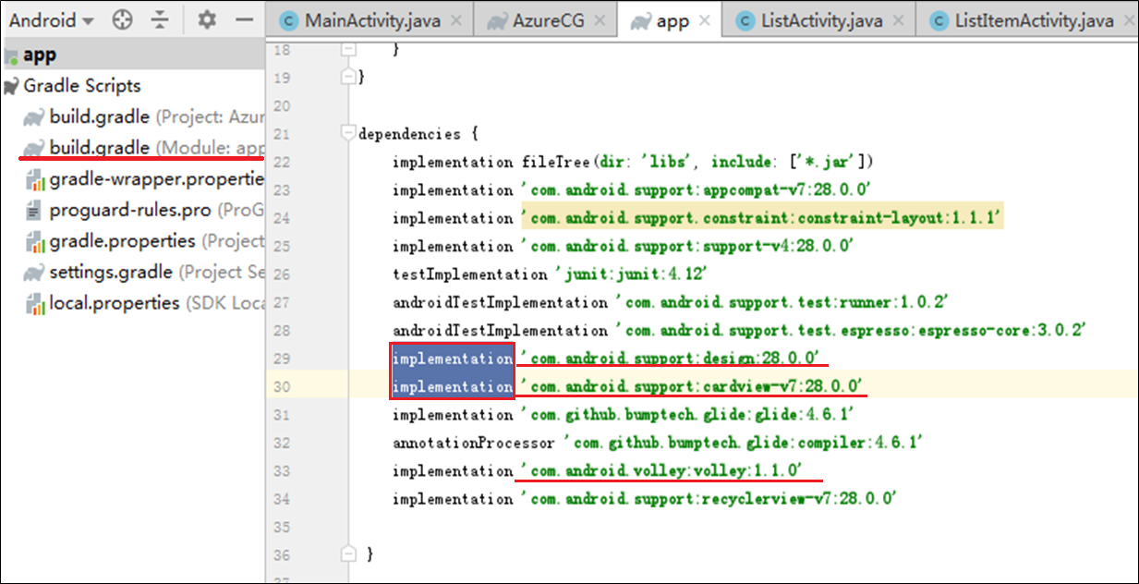
本项目在android 3.4的配置情况

Slide 36
THANKS!

